Slide 1
Sladkovodní ryby
Vypracovala: Mgr. Miroslava Komárová

Slide 2
EU V-2 Př7 Miroslava Komárová ZŠ Zákupy
Název: Sladkovodní ryby
Cíl: Výuka nového učiva o sladkovodních rybách
Doba: 25 – 30 minut
Pomůcky: interaktivní tabule

Slide 3
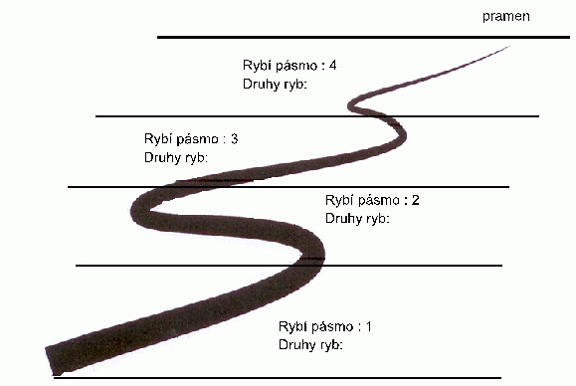
Rozdělení pásem
Pásmo pstruhové – horské potoky a říčky
Pásmo lipanové – podhorské potoky a řeky
Pásmo parmové – střední toky řek
Pásmo cejnové – dolní toky řek

Slide 4
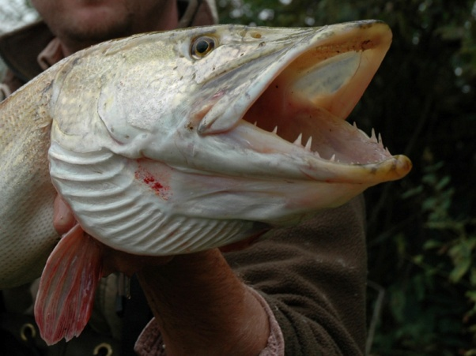
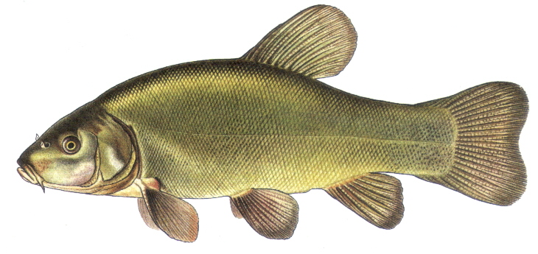
Rozdělení podle potravy
Dravé ryby – štika, okoun, sumec, candát
Nedravé ryby – kapr, lín, plotice
Notes:
Obrázek: http://carpteamprofessional2010.webnode.cz/news/stika-obecna/
http://www.mrsmoslavicin.com/seznam%20reviru.htm?sid=9a1bf3cfd81f40d3242878753e12a13c&sid=944517976d306928386781240c47ec5f&sid=16a99edce38e6694b4973967f2fa5988&sid=e0a00833a349c68d3e134f3848d3282c&sid=67008c8e6d537adfd32d19cf7a2c69dd

